Slide 1
Kính chào quý thầy cô giáo
GV Trần Thị Loan

Slide 4
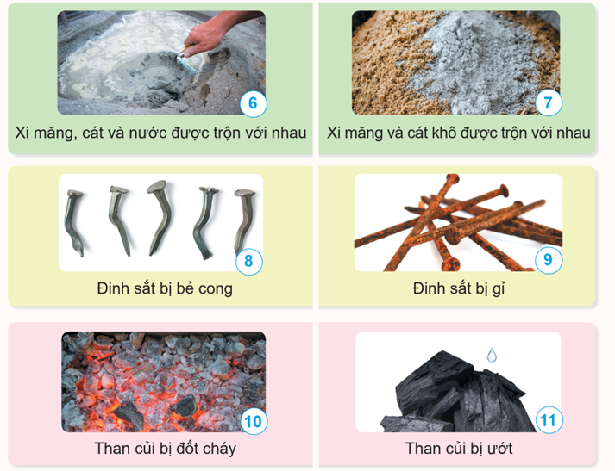
Thảo luận nhóm 4
Quan sát 6 hình và cho biết:
Trường hợp nào trong các trường hợp bên thể hiện sự biến đổi hóa học của chất? Vì sao?

Slide 5
Các trường hợp thể hiện sự biến đổi hóa học của chất là:
Các thành phần kết hợp với nhau thành vữa xi măng. Sau một thời gian thành thể rắn, cứng, không còn rời các hạt như trước khi trộn.
Màu đen chuyển thành màu xám, cháy toả nhiều nhiệt, có khói thoát ra. Sau một thời gian chỉ còn một đám tro, nhẹ hơn rất nhiều so với ban đầu.

Slide 6
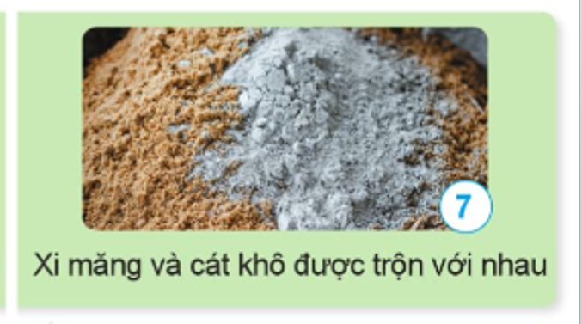
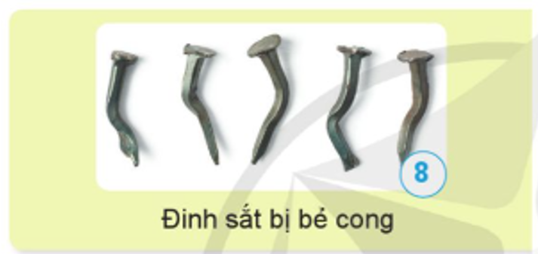
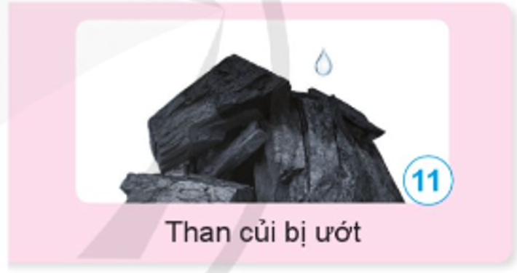
Các trường hợp không thể hiện sự biến đổi hóa học của chất

Slide 8
Nêu ví dụ về sự biến đổi hóa học của chất trong thực tiễn và cho biết dấu hiệu giúp em nhận biết sự biến đổi đó theo gợi ý sau:
Sự biến đổi hóa học của chất | Dấu hiệu nhận biết
? | ?

Slide 9
Ví dụ:
Sự biến đổi hóa học của chất | Dấu hiệu nhận biết
Tiêu hóa thức ăn trong dạ dày. | Thức ăn tiêu hóa trong dạ dày bị biến đổi thành chất khác.
Cơm bị thiu | Cơm bị thiu bị biến đổi mùi vị
Đất sét cho vào lò nung tạo thành gốm sứ | Mềm, dính bết biến đổi thành cứng, khô, dễ vỡ thành mảnh nhỏ

